Slide 1

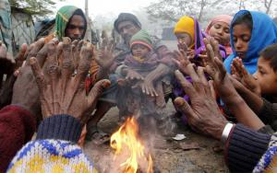
সবাইকে শুভেচ্ছা

Slide 2
পরিচিতি
মোঃ নজরুল ইসলাম
ইন্সট্রাক্টর (বিজ্ঞান)
রাজবাড়ী পিটিআই,রাজবাড়ী

Slide 3
পাঠ পরিচিতি
শ্রেণি:দ্বিতীয়
বিষয়:বাংলা
পাঠের শিরোনাম: শীতের সকাল
পাঠ্যাংশ: শীতের সকাল...........শীত করত খুব।
অ আ ই ঈ ক খ

Slide 4
শিখনফল
শোনা:১.১.১ বাক্য ও শব্দে ব্যবহ্নত বাংলা যুক্তবর্ণের ধ্বনি শুনে মনে রাখতে পারবে।
১.২.১ পাঠের অন্তর্গত ছোট ছোট বাক্য শুনে বুঝতে পারবে।
বলা: ১.১.১ শব্দে ব্যবহ্নত বাংলা যুক্তবর্ণের ধ্বনি স্পষ্ট ও শুদ্ধভাবে বলতে পারবে।
১.৩.২ কোন বিষয়ে প্রশ্ন করতে ও প্রশ্নের উত্তর দিতে পারবে।
পড়া: ১.৪.১ পাঠ্য বইয়ের শব্দ শুদ্ধ উচ্চারণে পড়তে পারবে।
১.৫.১ প্রশ্নবোধক চিহ্ন চিনে বাক্য পড়তে পাড়বে।
১.৫.৩ কমা চিহ্ন চিনে পড়তে পাড়বে।

Slide 5
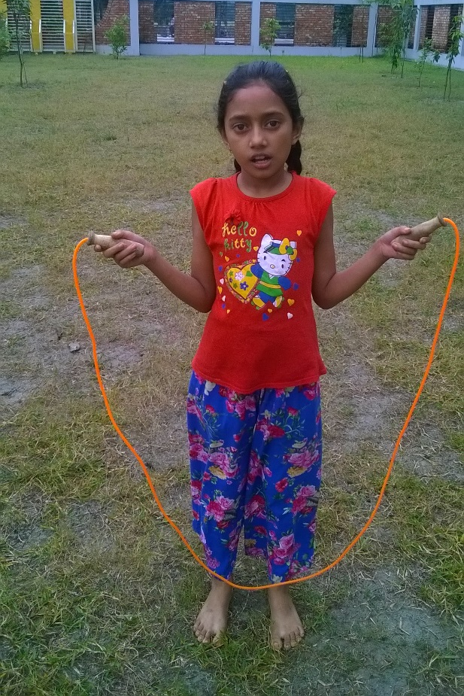
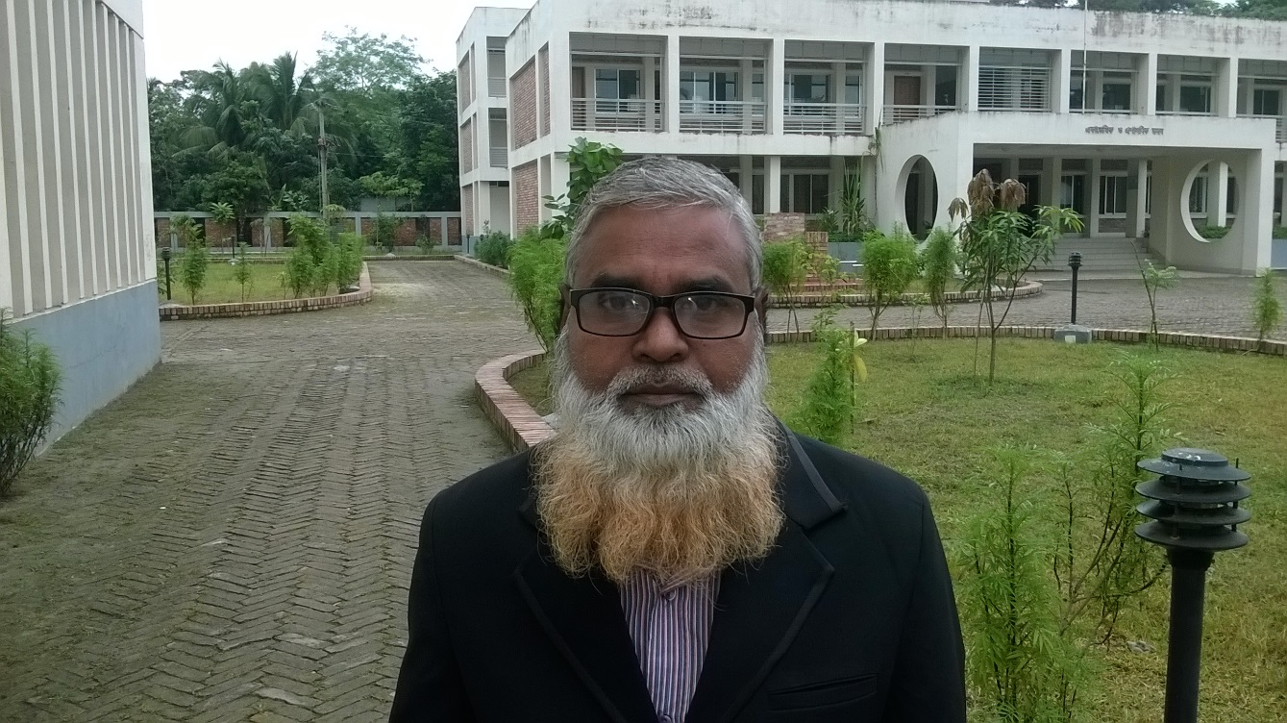
এসো জেনে নেই

শরিফা
শরিফার নানা

Slide 6
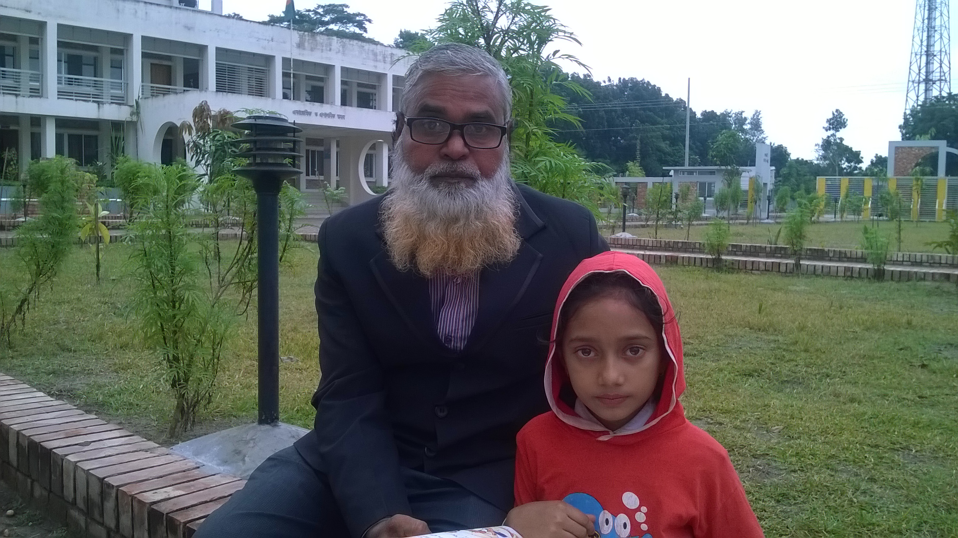
এসো একটি মজার ভিডিও দেখি
আমার নিজের তৈরি ভিডিও ।দেখার জন্য লিংক এ ক্লিক করুন।
https://www.youtube.com/watch?v=DH5_2F3SdAU&feature=youtu.be

Slide 7
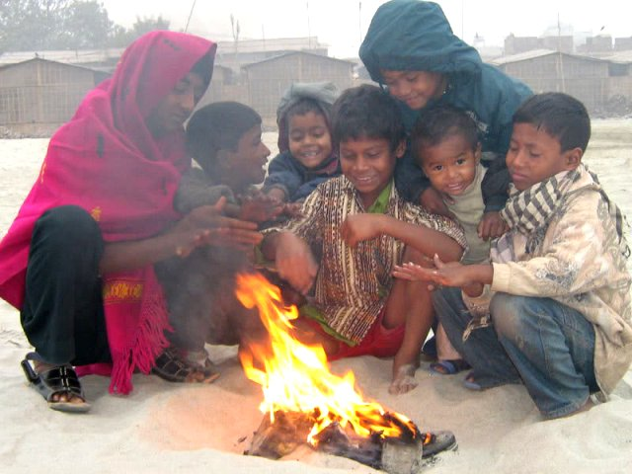
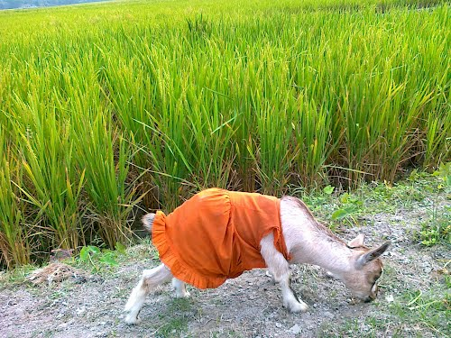
শীতের সকাল

Slide 8
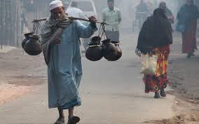
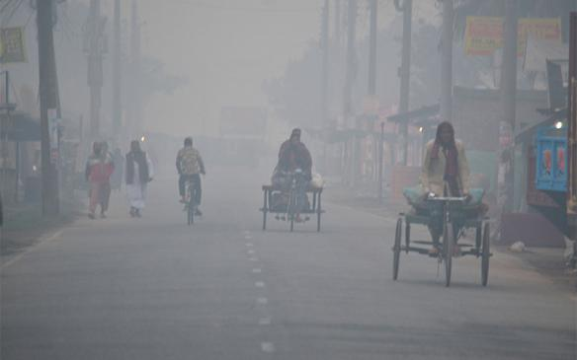
ছবির মাধ্যমে আলোচনা

শীতের সকাল।

Slide 9

ছবির মাধ্যমে আলোচনা

নানা শরিফাকে নিয়ে রোদ পোহাচ্ছেন।

Slide 10
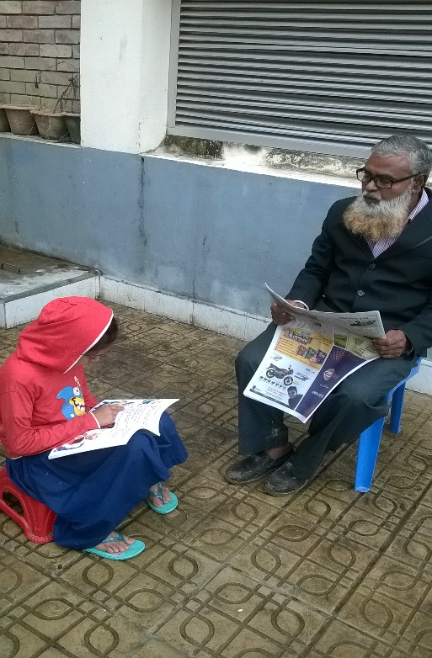
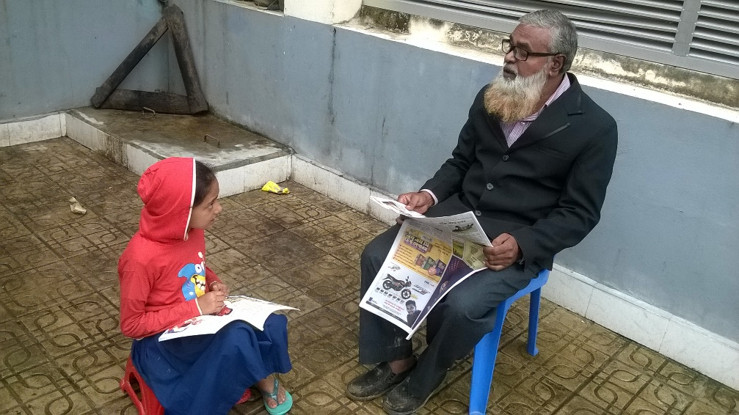
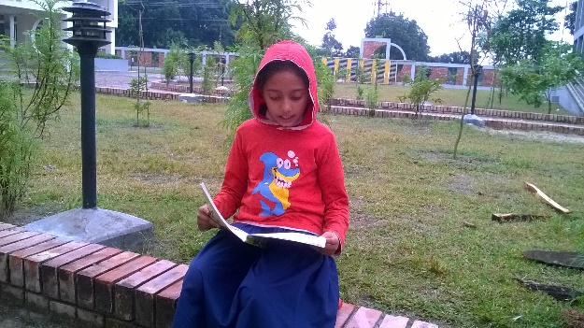
ছবির মাধ্যমে আলোচনা

হাতে খবরের কাগজ।
শরিফা বই পড়ছে।

Slide 11

ছবির মাধ্যমে আলোচনা

নানা , রোদ মিষ্টি হয় কী করে?

Slide 12
ছবির মাধ্যমে আলোচনা

এটা তুমি কোথায় পেলে বুবু?

Slide 13
ছবির মাধ্যমে আলোচনা

আপানার খবরের কাগজে।

Slide 14
শিক্ষকের পাঠ


Slide 15
নতুন শব্দের অর্থ জানবে

Slide 16

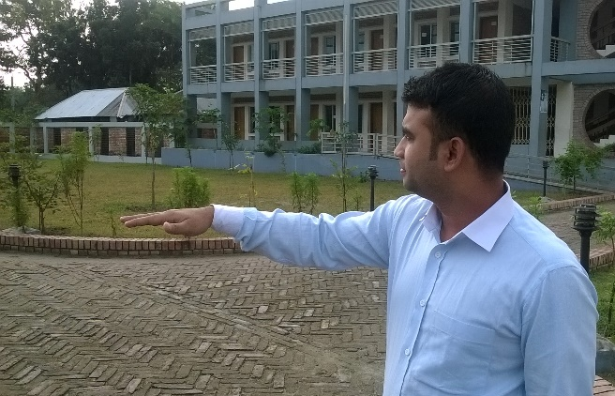
পোহানো
তাপ গ্রহণ করা
নানা শরিফাকে নিয়ে রোদ পোহাচ্ছেন।

Slide 17
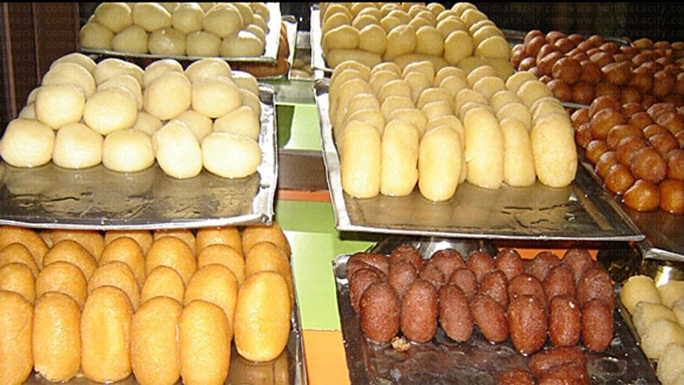

মিষ্টি
মিঠাই/ভালো লাগা
শীতের সকালের রোদ ভারি মিষ্টি।

Slide 18
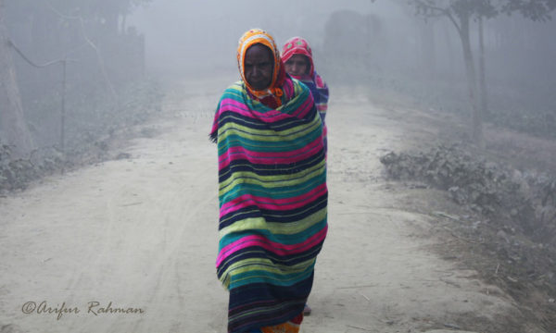
ঠান্ডা
খুব শীত
শীতের সকাল খুব ঠান্ডা।

Slide 19
যুক্তবর্ণ
মিষ্টি
মিষ্টি
মি
ষ্টি
ট
ষ

Slide 20
যুক্তবর্ণ
ঠান্ডা
ঠা
ঠান্ডা
ন্ডা
ন
ড
্‌্‌্‌্‌্‌্‌্‌্‌্‌্‌্‌্‌্‌্‌্‌্‌্‌্‌্‌্‌্‌্‌্‌্‌্‌্‌্‌্‌্‌্‌্‌্‌্‌্‌্‌্‌্‌্‌্‌্‌্‌্‌্‌্‌্‌্‌্‌্‌্‌্‌্‌্‌্‌্‌্‌্‌্‌্‌্‌্‌্‌্‌,

Slide 21
যুক্তবর্ণ
পো
হা
পোহাচ্ছেন
ন
চ্ছ
চ্ছে
ছ
চ

Slide 22
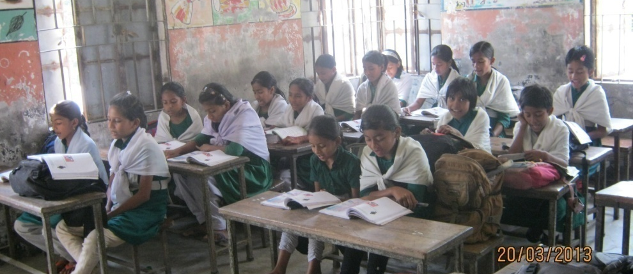
শিক্ষার্থীর পাঠ

Slide 23
অনুশীলন
দলীয়কাজ
নিচের যুক্তবর্ণগুলো ভেঙ্গে দেখাও।
তুচ্ছ-
গুচ্ছ-
মন্ডা-
লন্ড-
কষ্ট-
নষ্ট-

Slide 24
মূল্যায়ন

Slide 25
ঘরের ভিতরের শব্দ গুলো খালি জায়গায় বসিয়ে বাক্য তৈরী করি:
খুব
মিষ্টি
খুব
পোহান
মিষ্টি
পোহান
১। শীতের সকালে রোদ--------লাগে।
২। ঘরে এখন-------ঠান্ডা।
৩। নানা শরিফাকে নিয়ে রোদ----------।

Slide 26

বাক্য শেষে যতি চিহ্নের ব্যবহার দেখি ও বসাই:
তোমার কেমন লাগছে?
রোদ মিষ্টি হয় কী করে
আমি বাড়ি এসেছি।
নান বেড়াতে এসেছেন
তোমার হাতে কী
তোমার ভালো লাগছে

Slide 27

ধন্যবাদ

